Slide 1
데이터 마이닝 응용 &
국민건강보험공단의 진료 내역 데이터
Data Mining Application
Term project proposal
HUFS
URANCE
데이터 분석을 통한 보험 정보 제공
201400944 김홍범
201601220 박상아
201601785 신지해

Slide 2
DATA MINING
APPLICATION
INDEX
About Project
Analysis Target
About DM
Project goal
Project range
분석 대상
용어 설명
-
Association
Decision Tree
PROPOSAL

Slide 3
Project goal
And range
HUFSurance

Slide 4



Project goal
And range
의사결정의 기회 제공

Slide 5
Data Preprocessing
HUFSurance
Notes:
본격적인 분석에 앞서, 세 가지 방향의 데이터 전처리를 설명드리겠습니다.

Slide 6
Data Preprocessing
백 만개 표본
12,568,532
1,000,004
가입자 일련번호 1~79818번
Notes:
저희 조의 로우 데이터는 결측값이 없는 총 1천 2백만 개의 데이터입니다.
데이터의 크기가 방대하여 분석에 지장이있어 약 1/10인 백만개의 데이터를 추출했습니다.

Slide 7
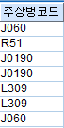
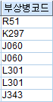
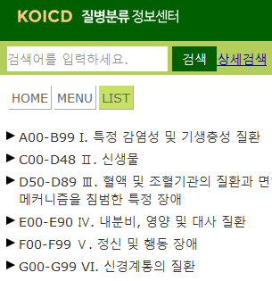
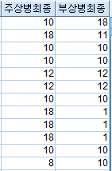
Data Preprocessing
환자별 데이터 통합
주상병코드, 부상병 코드
➔ 변수 설정
질병분류 정보센터
21개의 코드로 재정리
Notes:
다음으로 진료내역별로 구성된 원 데이터를 환자별로 통합하며, 이는 연관성 분석 및 클러스터링에 사용됩니다.
먼저 왼쪽과 같은 주상병, 부상병 코드는 상당히 세분화되어 분석에 어려움이 있었습니다.
이에 따라 질병분류 정보센터의 자료에 따라 21개의 코드로 재정리 하였습니다.

Slide 8
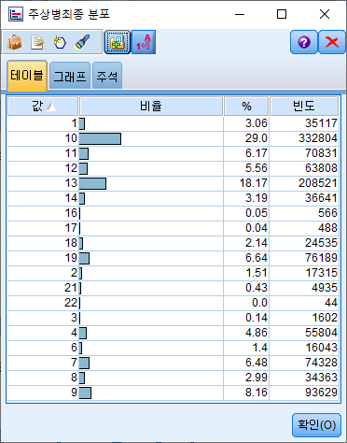
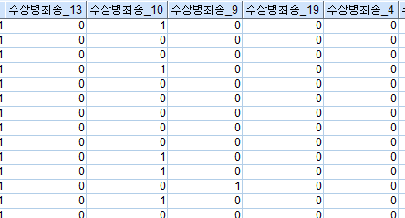
Data Preprocessing
환자별 데이터 통합
1
2
환자가 질병을 가지고 있다면 1,
그렇지 않다면 0으로 표시
주․부상병 상위 10개 선별
이분변환으로 상위 10 항목 필드 생성
Notes:
다음으로는 주상병, 부상병 정보를 이분화 하였습니다.
이때 두 필드는 각각 21개로 너무 변수가 많기 때문에, 상위 10개를 선별하였습니다.

Slide 9
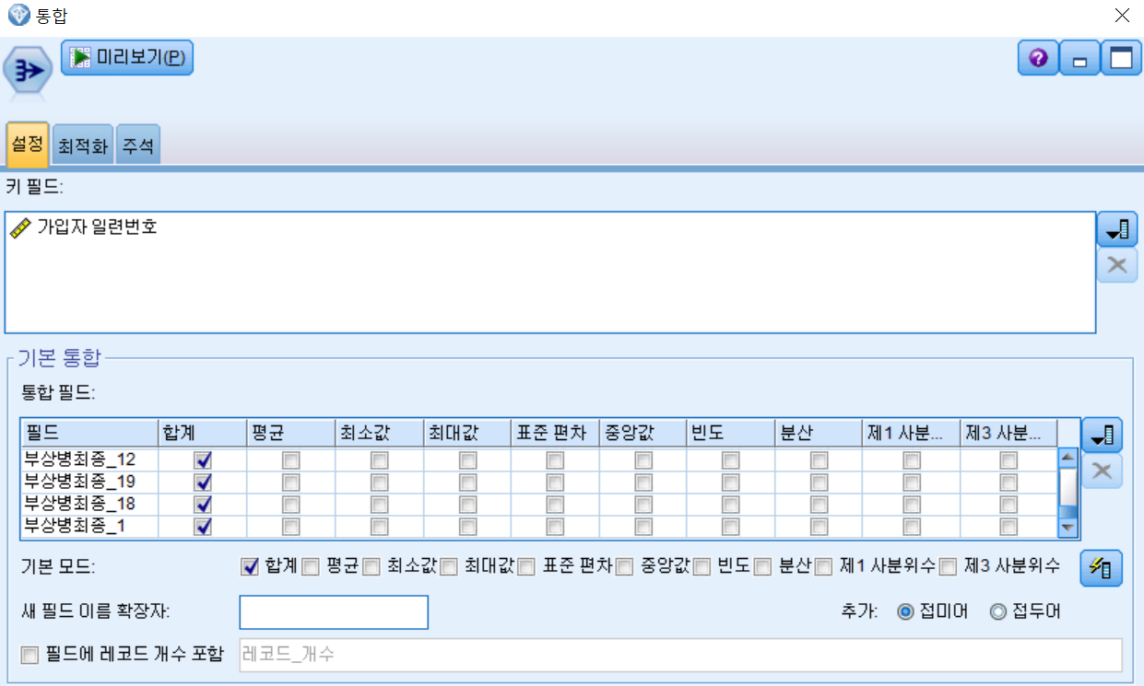
Data Preprocessing
환자별 데이터 통합
3
가입자 일련번호
기준으로 데이터 통합
통합필드
“요양일수”, “입내원일수”, “심결요양급여비용총액”, “심결본인부담금”, “심결보험자부담금”, “총처방일수”
주-부상병 최종의 이분형 값
Notes:
주-부상병의 이분화 후 ‘가입자 일련번호＇, 즉 환자 한 명을 기준으로
환자 고유의 정보가 아닌 변수들을 통합하였습니다.

Slide 10
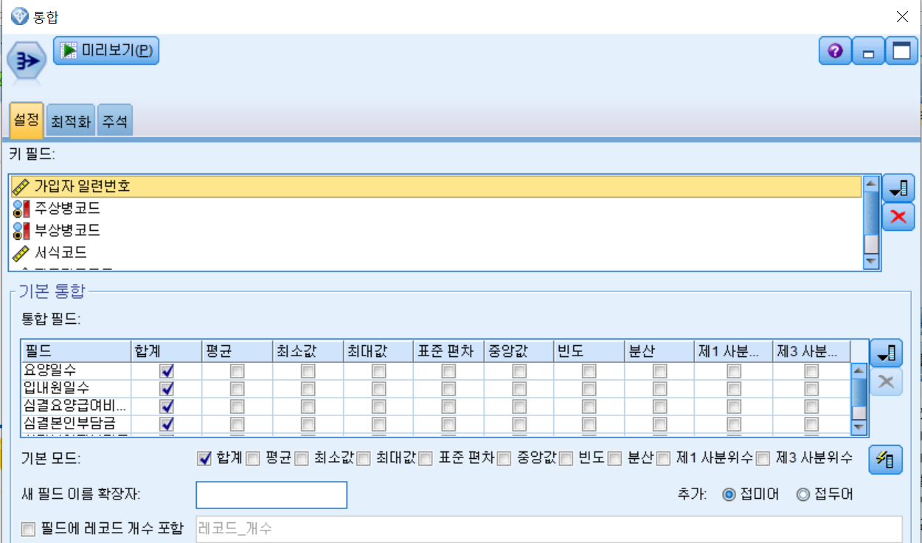
Data Preprocessing
연속된 진료내역 통합
인접한 날짜, 동일 상병 진료기록
한 건의 진료기록으로 통합
ex) Day1 – 검사 비용, 1만원 청구
Day2 – 초기 진료 비용, 2만원 청구
Day3 - 본 진료 100만원, 청구
키 필드
“가입자 일련번호”, “주상병코드”, “부상병코드”, “서식코드”, “심결가산율”, “진료과목코드”
Notes:
마지막으로 기존 데이터는 특정 상병에 대한 진료정보가 분산되었으므로 이를 통합했습니다.
슬라이드의 예처럼, 동일한 상병에 대한 진료를 받지만, 검사비, 초진비, 본 진료에 대한 비용 등이 분산될 수 있기 때문입니다.
이 문제를 해결하기 위해
다음과 같은 키 필드를 기준으로 동일한 환자의 반복된 진료를 통합했습니다.

Slide 11
ASSOCIATION
HUFSurance
Notes:
연관성 분석에서는 환자의 질병 내역인 주-부상병의 상관관계를 분석하는데에 목표를 두었습니다.
분석 툴로는 Apriori를 이용하였습니다.

Slide 12
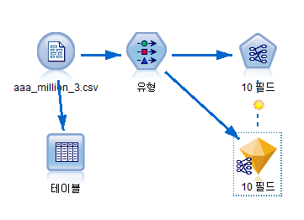
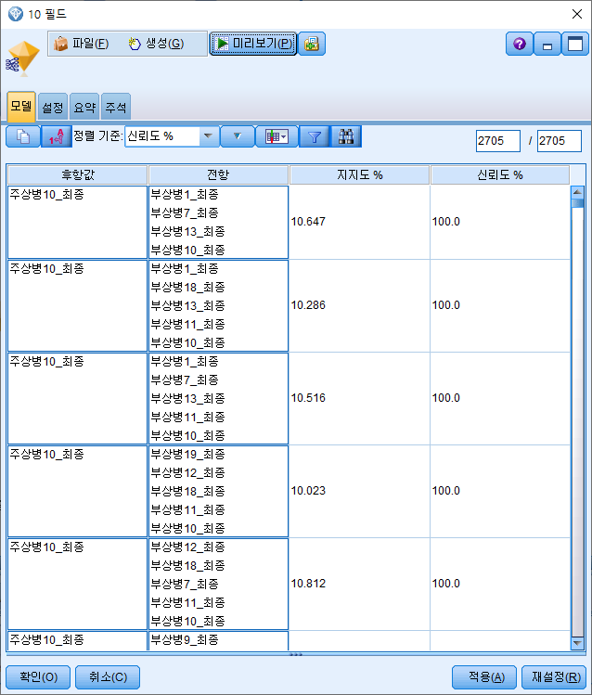
ASSOCIATION
APRIORI
연관성 분석 2
총 2705건의 결과
그 중 다수는 질병코드 10
➔ 감기 등과 같은 호흡기 질환
연관성의 개념 < 질병의 빈도수
➔ 한 가지 질병으로 병원 방문, 이후 걸리기 쉬운 감기 등으로 재방문 가능성 높음
지지도 10%, 신뢰도 85%의
연관성 검사 실시
특정 질병과의 연관성 분석 필요
Notes:
지지도 10%와 신뢰도 85%의 연관성 검사 결과, 총 2705건의 결과가 도출되었습니다. 하지만 이중의 대부분은 질병코드10과 연관되어 있었습니다. 질병코드 10은 1년에 누구나 한번씩은 걸리는 감기와 같은 호흡기 질환등을 의미합니다. 이는 즉, 다리가 부러지거나, 혹은 혈관 질환을 가지고 있는 환자가 감기에 걸려서 다시 한번 병원에 방문한 것을 의미합니다. 이는 연관성의 개념보다는 누구나 쉽게 자주 걸리는 질병의 빈도수가 높기에 다수의 결과가 나타났다고 여겨졌습니다. 따라서 유의미한 결과를 얻기 위해서는 특정 질병과의 연관성 분석이 필요했습니다. 이를 위해 후항값에 특정 주상병코드를, 전항값에 특정 부상병코드를 입력하여 결과를 도출하고자 했습니다.

Slide 13
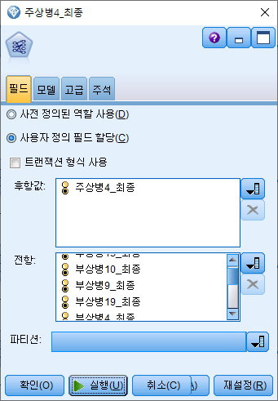
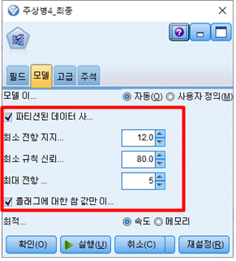
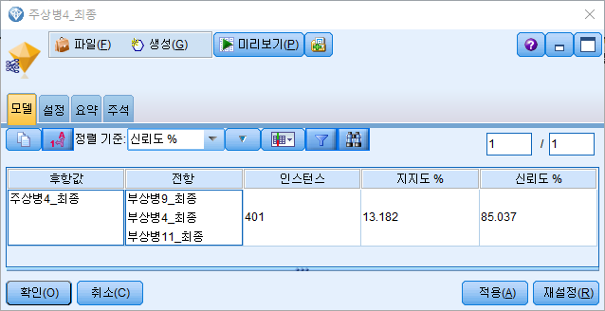
ASSOCIATION
APRIORI
연관성 분석 3 - 주상병 4
4 , 9 , 11
지지도 12%, 신뢰도 80%의 결과
질병코드4 (내분비 및 영양 대사 질환)
➔ 질병코드 9 (순환계통)
➔ 질병코드 11 (소화계통)
후항 : 주상병 4 / 전항 : 부상병
Notes:
먼저 결과를 얻기 위해 선택한 필드는 주상병10, 즉 호흡기 질환에 이어 2번째로 빈도수가 높은 주상병4 필드입니다. 유의미한 결과를 위해 지지도와 신뢰도를 높여가며 연관성 분석을 진행했습니다. 결과적으로 지지도 12%, 신뢰도 80%의 믿을만한 결과를 도출했는데요. 주상병4에는 당뇨병, 비만 및 기타 과영양등의 질병이 포함되어 있습니다. 이들 중 80%의 비율로 부상병9과 부상병11, 즉 순환계통과 소화계통을 함께 앓고 있는 것으로 나타났습니다. 순환계통에 포함된 질병으로는 고혈압이나 저혈압성 질환, 동맥 또는 세동맥 질환등이 있습니다. 또한 부상병11(소화계통)의 질병에는 구강, 식도 및 십이지장, 복막 또는 간으로 주로 섭취와 관련된 기관의 문제로 보입니다. 영양, 즉 섭취와 관련된 질병인 주상병4와 연관성을 가지고 있는 부상병9는 섭취 패턴에 따라 혈관 또는 혈압 문제를 야기할 수 있다는 것은 대부분 알고 있는 사실일지 모릅니다. 하지만 부상병11의 경우에서, 섭취 패턴에 따라 식도나 십이지장 또는 복막에 질병을 앓고 있다는 사실을 유추하기 힘들 것 입니다.

Slide 14
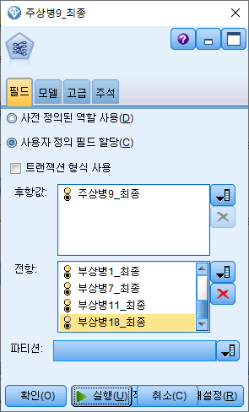
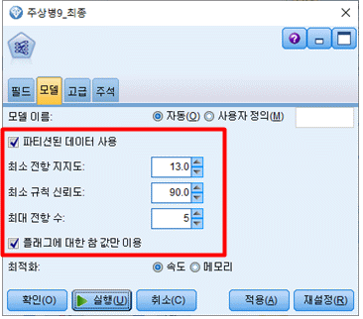
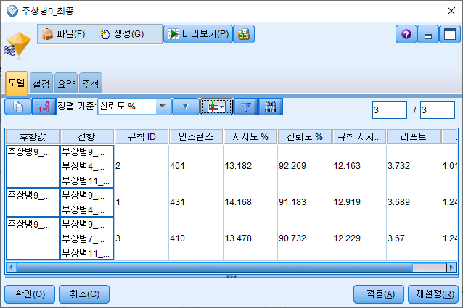
ASSOCIATION
APRIORI
연관성 분석 3 - 주상병 9
4. 9. 11. 7
지지도 13%, 신뢰도 90%의 결과
질병코드9 (순환계통)
➔ 질병코드 9 (순환계통)
➔ 질병코드 11 (소화계통)
➔ 질병코드 7 ( 눈 및 눈 부속 기관)
후항 : 주상병 9 / 전항 : 부상병
Notes:
마찬가지로 지지도와 신뢰도를 높여가며 연관성 분석을 진행했습니다. 주상병9(순환계통)에서는 지지도 13%, 신뢰도 90%의 상당한 신뢰성 있는 결과를 얻게 되었습니다. 순환계통에 포함된 질병으로는 위에 언급했듯이 혈압, 동맥 질환등이 있습니다. 이들중 90%는 위에서 언급했던 부상병4(내분비 및 영양 대사 질환), 부상병11(소화계통), 부상병7( 눈 및 눈 부속기관)의 질병을 함께 앓고 있는 것이 나타났습니다. 위에서 언급했듯 부상병11, 즉 소화계통이 포함하는 질병과 순환계통의 질병의 공통점은 많지 않습니다. 또한 부상병7 ( 눈및 부속 기관)에 포함되는 질병, 즉 눈꺼풀, 망막 녹내장, 백내장 등의 질병은 순환계통의 질병은 환자의 입장에서 더 예측하지 못한 질병일 수 있습니다.
> 결론
국민 건강 보험 공단에서는 현재 질병이나 부상으로 인해 발생한 고액의 진료비로 가계에 과도한 부담이 되는 것을 방지하기 위하여, 국민들이 평소에 보험료를 내고 보험자인 국민건강보험공단이 이를 관리·운영하다가 필요시 보험급여를 제공하는 방법으로 운영합니다. 보다 효과적이고 효율적인 재단 운영을 위해서 공단은 위와 같은 방법으로 이전의 데이터를 사용할 수 있습니다.
공단에서는 연관성 분석으로 얻게 된 데이터를 국민에게 제공합니다. 특정 질병으로 보험료를 지급 받게 된 보험자에게 아직은 발병하지 않은 연관 질병에 대해서 미리 안내하고, 검진을 유도합니다. 이를 통해 보험자는 건강 악화와 가계 부담을 줄일 수 있고, 공단에서는 보험 지급금을 줄일 수도 있습니다. 상호 이익을 얻을 수 있는 방법입니다.

Slide 15
Decision Tree
HUFSurance

Slide 16
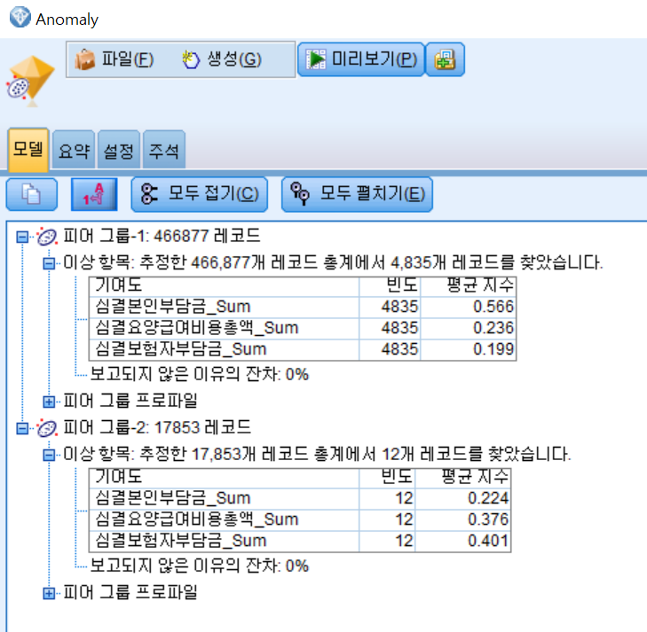
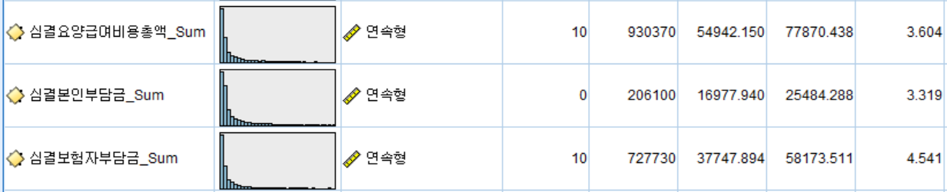
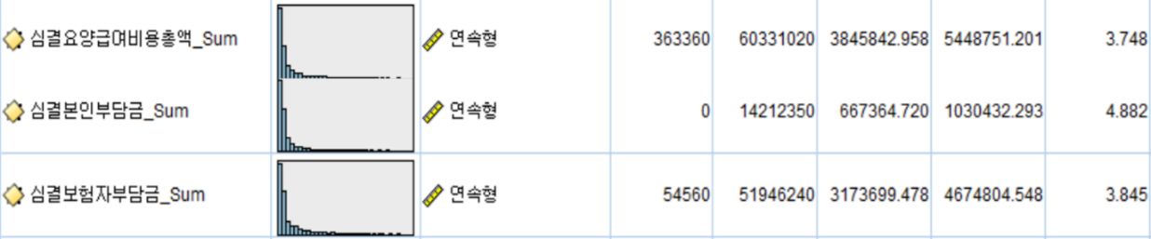
Decision Tree
범주화
그룹1 검토
그룹2 검토
Notes:
우선 심결요양급여비용총액을 ‘저가형-고가형’으로 범주화하여 목표변수로 설정하여,
각각의 진료 건에 영향을 줄 수 있는 변수들로 규칙을 형성하려 합니다.
비용의 노이즈 제거를 위해 이상분석을 진행했고, 2개의 피어그룹이 형성되었습니다.
1%의 노이즈를 제거한 뒤, 피어 그룹의 검토값을 참고하여 30만원 이하의 진료내역은 저가형, 그 이상의 진료는 고가형으로 분류했습니다.

Slide 17
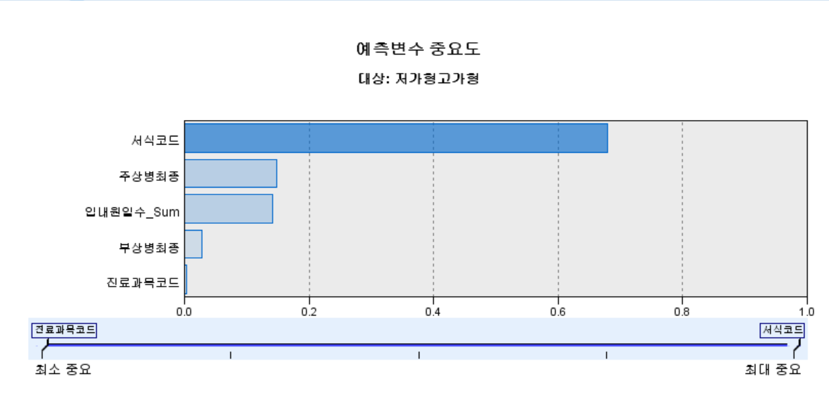
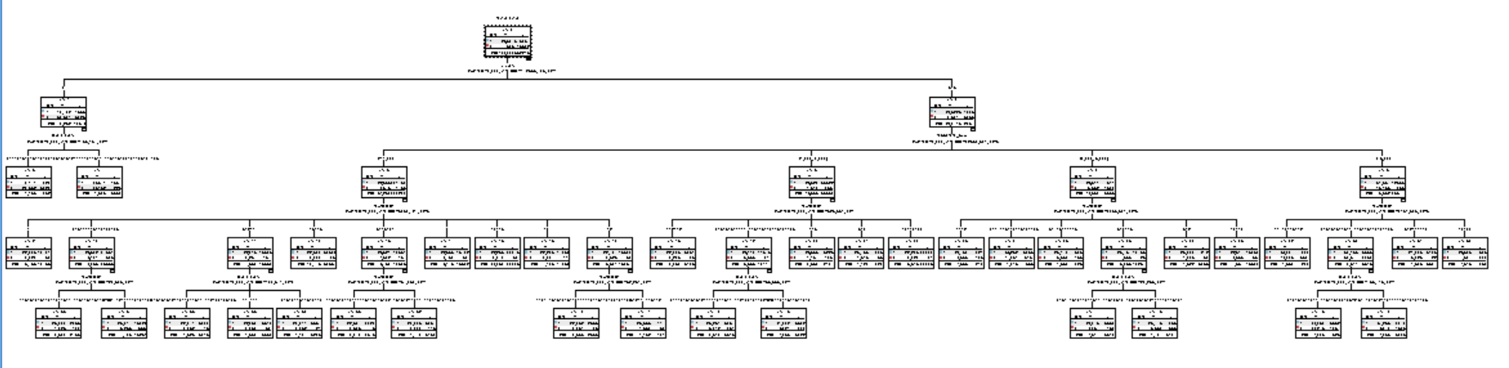
Decision Tree
CHAID
Notes:
C5.0, CART, CHAID 세 가지 모델을 사용하여 분석했으며, 세 모델 모두 accuracy는 97%이상으로 유사했습니다.
따라서 트리의 사이즈가 가장 적절한 CHAID 모델의 분석 결과를 발표하겠습니다.

Slide 18
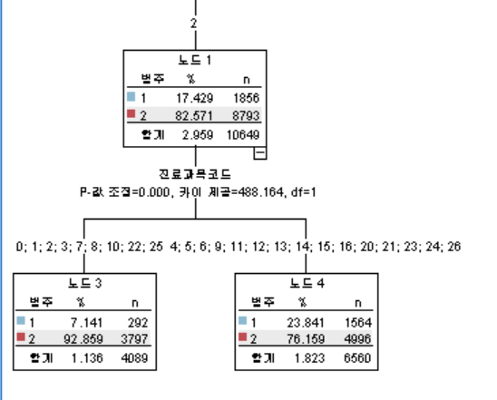
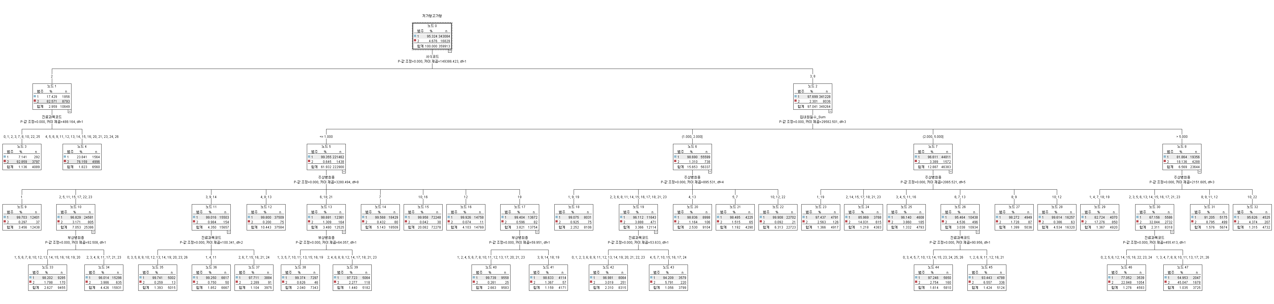
Decision Tree
CHAID
Notes:
첫번째 트리는 약 82%의 ‘고가형’진료 노드1과, 약 97%의 ‘저가형’진료 노드2로 구성되었습니다.
여기서 분류기준인 ‘서식코드’는 환자의 진료형태를 의미하는데, 노드1의 ‘2’는 ‘의과 입원’을 노드2의 3과 8은 각각 ‘의과 외래’, ‘보건기관 외래’를 뜻합니다.
이는 좋은 정보가 되지 못하는데요, 우측 노드1의 서브트리 역시 마찬가지입니다.
따라서, ‘고가형’ 진료의 분석을 위해 서식코드와 진료과목코드를 배제한 CHAID 분석을 실행했습니다.

Slide 19
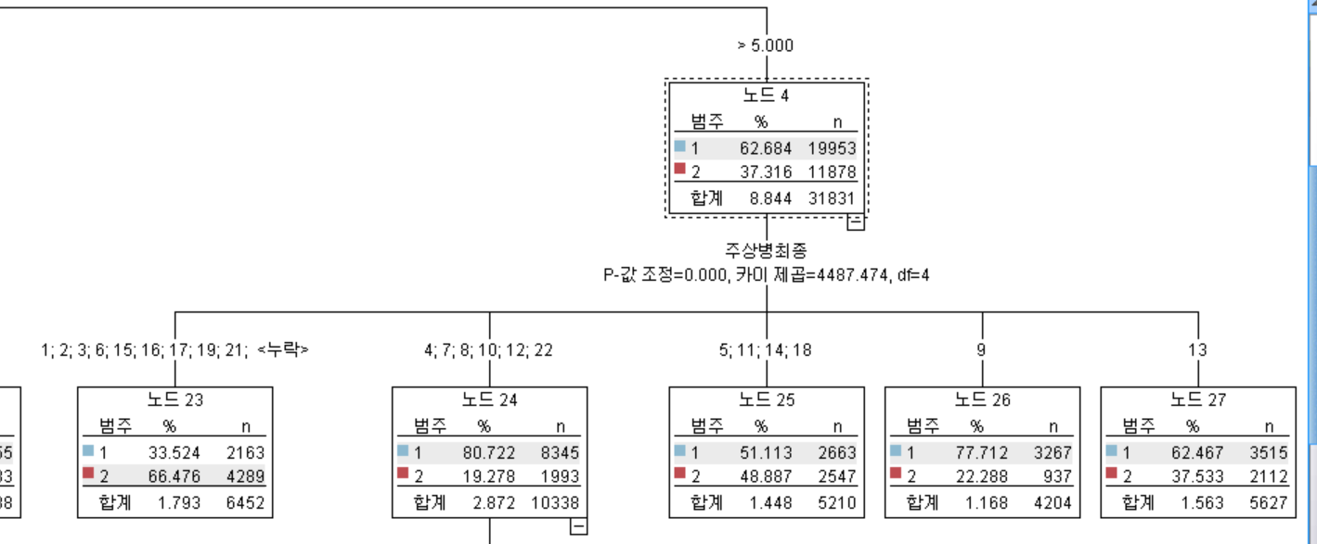
Decision Tree
CHAID
고가형
1 특정 감염성 및 기생충성 질환
2 신생물
3. 혈액 및 조혈기관의 질환과 면역메커니즘을 침범한 특정 장애
6. 신경계통의 질환
15. 임신, 출산 및 산후기
16. 출생전후기에 기원한 특정 병태
17 선천기형, 변형 및 염색체이상
19 손상, 중독 및 외인에 의한 특정 기타 결과
21. 건강상태 및 보건서비스 접촉에 영향을 주는 요인
Notes:
분석 결과 첫번째 트리는 입내원일수를 기준으로 형성되었고, ‘고가형’진료는 입내원일수 5일 이상에 가장 많은 비율을 차지했습니다.
또한, ‘고가형’진료에 가장 빈번한 주상병은 좌측의 표와 같습니다.

Slide 20
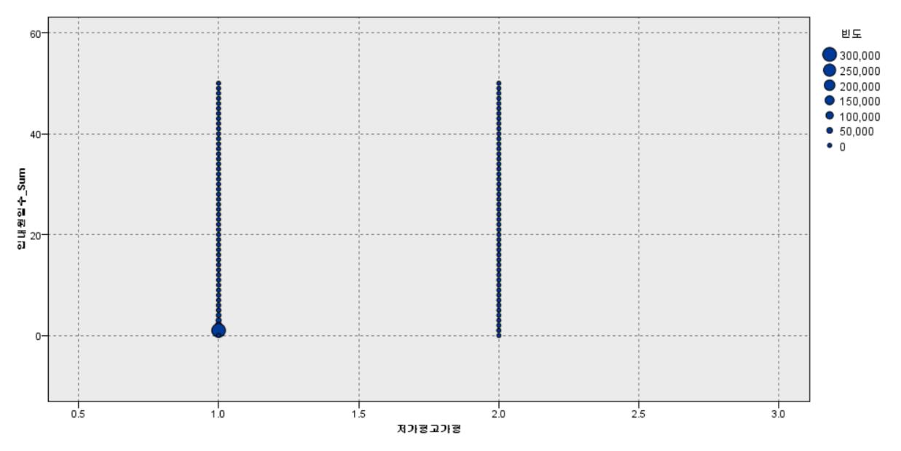
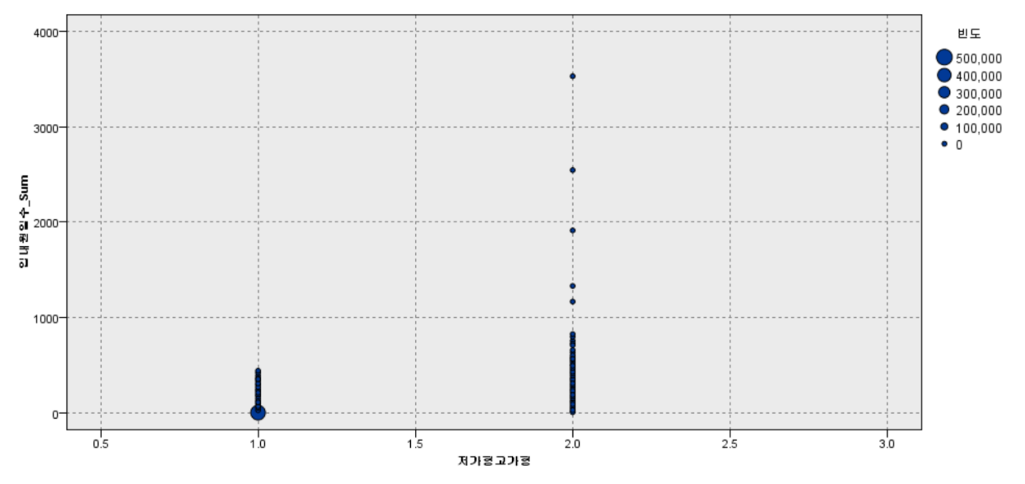
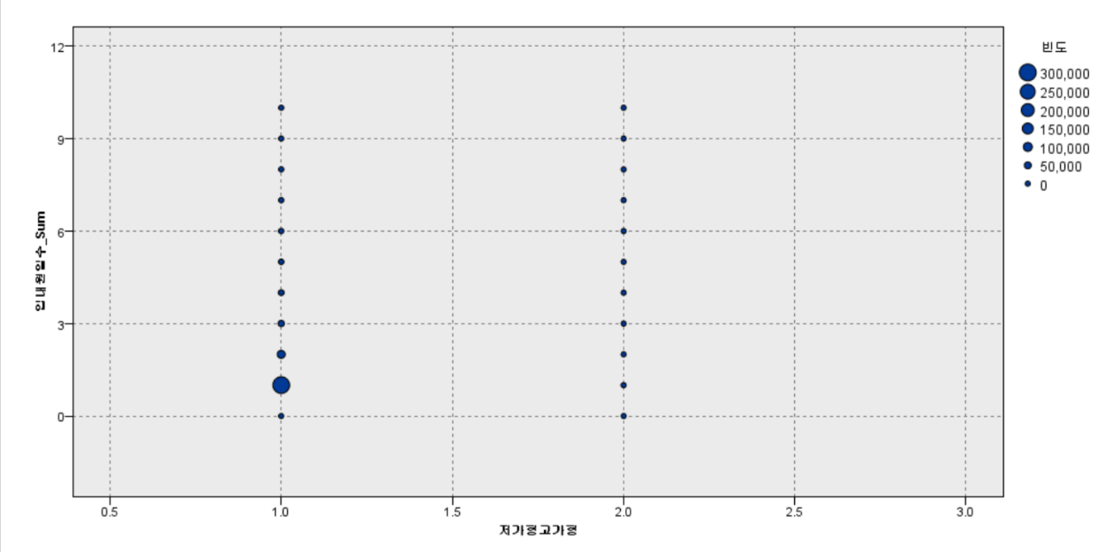
Decision Tree
CHAID
고가형
Notes:
입내원 일수에 대해 보다 구체적인 분포를 살피기위해 그래프를 참고했습니다. 왼쪽은 최댓값을 max로 두고, 오른쪽은 50일, 아래는 10일을 max로 두었습니다.
‘저가형＇은 압도적으로 당일 진료가 많은 반면, ‘고가형’은 일부 이상값들을 제외하면 평이한 분포를 보입니다.
따라서 입원료를 배제하고 치료비를 산출할 때, 입내원일수에 따른 고려보다는 질병에 따른 적절한 지원이 필요해 보입니다.

Slide 21
Decision Tree
CHAID
저가형
1. 입내원일수 =1 최빈
2. 노드15 : 주상병-10, 16
Notes:
저가형의 경우는 입내원일수가 1일인 경우가 압도적으로 많습니다.
그 중 가장 많은 저가형은 노드15에 나타납니다.

Slide 22
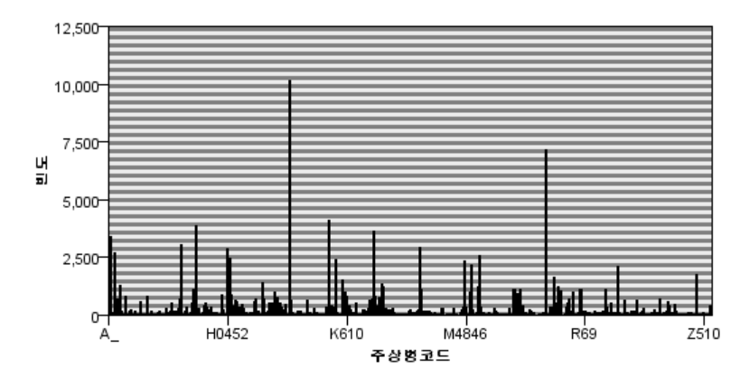
Decision Tree
CHAID
저가형
노드15 : 주상병-10, 16
I10.9기타 및 상세불명의 원발성 고혈압 K21.0식도염을 동반한 위-식도역류병 L23.9상세불명 원인의 앨러지성 접촉피부염 A09.9상세불명 기원의 위장염 및 결장염
E11.9합병증을 동반하지 않은 2형 당뇨병
Notes:
저가형 최빈 노드를 구성하는 주상병10과 16의 세부 질병목록 분포는 다음과같은데요,
이중 상위 5개의 질병은
고혈압, 위-식도 역류병, 앨러지성 접촉피부염, 위장염 및 결장염, 2형 당뇨병이다.
해당 경질환에 대한 예방 캠페인이 필요 국가 보건적 측면에서 도모될 수 있다,
특히 고혈압과 당뇨병은 합병증으로 이어질 수 있으므로 그 필요성이 더욱 부각된다.

Slide 23
결론
HUFSurance

Slide 24
결론
연관성 분석(ASSOCIATION)
의사결정 나무(Decision Tree)
1. 주상병과 부상병의 관계 파악에 용이
2. 전혀 예측하지 못한 합병증을 수치로 파악 가능
저가형, 고가형 의료행위에 영향 요인 제공
보험료 산정의 타당성 평가의 기준 제시

Slide 25
Q & A

